Slide 1
Система учета заявок на общежитие
СРО · Языки и технология программирования · Тема 20
Автор: Дюсембаев Дамир
Группа: ИС 25-22
Notes:
Представиться, назвать тему и цель: автоматизировать приём и обработку заявок на общежитие.

Slide 2
Проблема и актуальность
364,5 тыс.
54%
3 риска
иногородних студентов из 678 тыс. по стране
доля иногородних среди всех студентов
потери заявок, ошибки данных, дубли
Цель: лёгкий инструмент приёма заявок с проверкой данных, статусами, поиском и историей.
Источник цифр: BES.media (заседание фракции Respublica)
Дюсембаев Дамир · ИС 25-22
2
Notes:
Иногородних студентов больше половины, заявок много. Ручной учёт даёт потери и дубли.

Slide 3
Анализ аналогов
Аналог | Что делает | Ограничение
eGov.kz | Онлайн-заявка, отслеживание статуса | Госсервис, нет внутреннего учёта вуза
UniDorm 2.0 | Выбор комнат, очередь | Масштабная платформа
Platonus | Кабинеты студентов и сотрудников | Универсальная система
Ручной учёт | Приём по очередности и конкурсу | Нет проверки, поиска, истории
Вывод: нужен лёгкий инструмент с проверкой ввода и контролем статусов.
Дюсембаев Дамир · ИС 25-22
3
Notes:
eGov.kz, UniDorm 2.0, Platonus — крупные решения; вузу нужен простой внутренний учёт.

Slide 4
Требования
Функциональные
Нефункциональные
Подача заявки с проверкой полей
Список и сортировка
Поиск и фильтры
Статусы по правилам
История, статистика
Запрет дубля активной заявки
Python 3.8+, без зависимостей
Сохранность данных (JSON)
Понятные сообщения об ошибках
Устойчивость к пустому вводу
Дюсембаев Дамир · ИС 25-22
4
Notes:
6 функциональных и 4 нефункциональных требования; критерии приёмки зафиксированы в docs/.

Slide 5
Модель ЖЦ и архитектура
Модель и
валидация
Добавление,
поиск, сортировка
Статусы,
история
JSON и
меню
Тесты и
дефекты
Инкрементная модель: 5 инкрементов
Архитектура
Валидаторы → Application / Status → DormRegistry → JSON → консольное меню
Статусы: Новая → На рассмотрении → Одобрена / Отклонена
Дюсембаев Дамир · ИС 25-22
5
Notes:
Выбрана инкрементная модель: проект небольшой, каждый инкремент проверяется тестами.

Slide 6
Алгоритмы и структуры данных
dataclass Application, Enum Status (лекция 8)
Словарь допустимых переходов TRANSITIONS
Регулярные выражения для ФИО и телефона (лекция 7)
Цикл повторного ввода и главное меню (лекция 4)
Сортировка по ключу, поиск и фильтр по списку (лекции 5–6)
Дюсембаев Дамир · ИС 25-22
6
Notes:
Связь с лекциями: циклы, функции, коллекции, строки, структуры и перечисления.

Slide 7
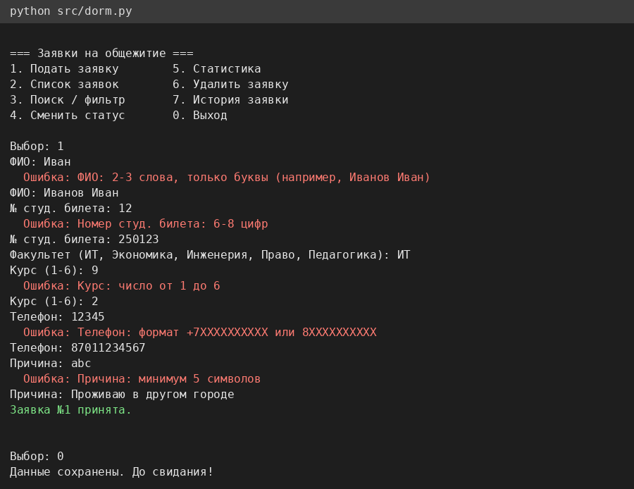
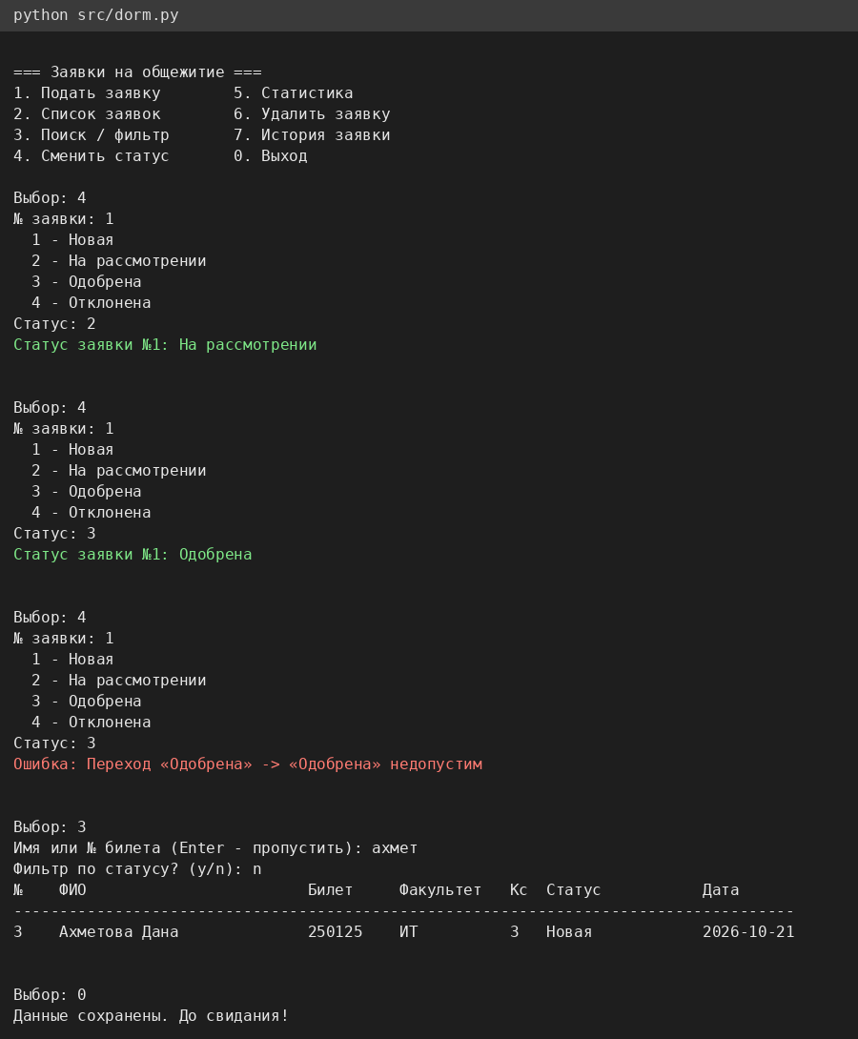
Интерфейс и демонстрация
Подача заявки с повторным вводом и смена статусов (консоль)
Дюсембаев Дамир · ИС 25-22
7
Notes:
Показать живой запуск: подача заявки с ошибкой, смена статуса, недопустимый переход, поиск.

Slide 8
Результаты тестирования
16
16
4
тестов
PASS
дефекта исправлено
5 основных, 4 ошибочного ввода, 3 граничных, 4 регрессионных
D1: ФИО из дефисов · D2: нелатинские цифры · D3: курс True · D4: падение при Ctrl+D
Протокол: tests/protocol.md; запуск: python tests/run_protocol.py
Дюсембаев Дамир · ИС 25-22
8
Notes:
16 автотестов: основные, ошибочный ввод, граничные, регрессионные. Найдено и исправлено 4 дефекта.

Slide 9
GitHub, README и вклад автора
README: анализ, аналоги и источники, запуск, скриншоты, протокол тестов
Структура: src/, tests/, docs/, screenshots/, presentation/
История коммитов по инкрементам
Вклад автора: 100% (индивидуальный проект)
Дюсембаев Дамир · ИС 25-22
9
Notes:
Проект выполнен индивидуально: анализ, код, тесты, документация, презентация.

Slide 10
Выводы и перспективы
Реализовано приложение приёма и обработки заявок на общежитие
Применены циклы, функции, коллекции, строки, dataclass и Enum
Проверено 16 тестами, найденные дефекты исправлены
Развитие: веб-интерфейс, роли пользователей, база данных, учёт комнат
Дюсембаев Дамир · ИС 25-22
10
Notes:
Итог: рабочее приложение с проверкой данных, жизненным циклом заявки и протоколом тестов.

